Slide 1


Nouvelles fonctionnalités de la v2
Support de CDC
6 juillet 2018

Slide 2
3 valoriser un versement et/ ou un abonnement

Slide 3
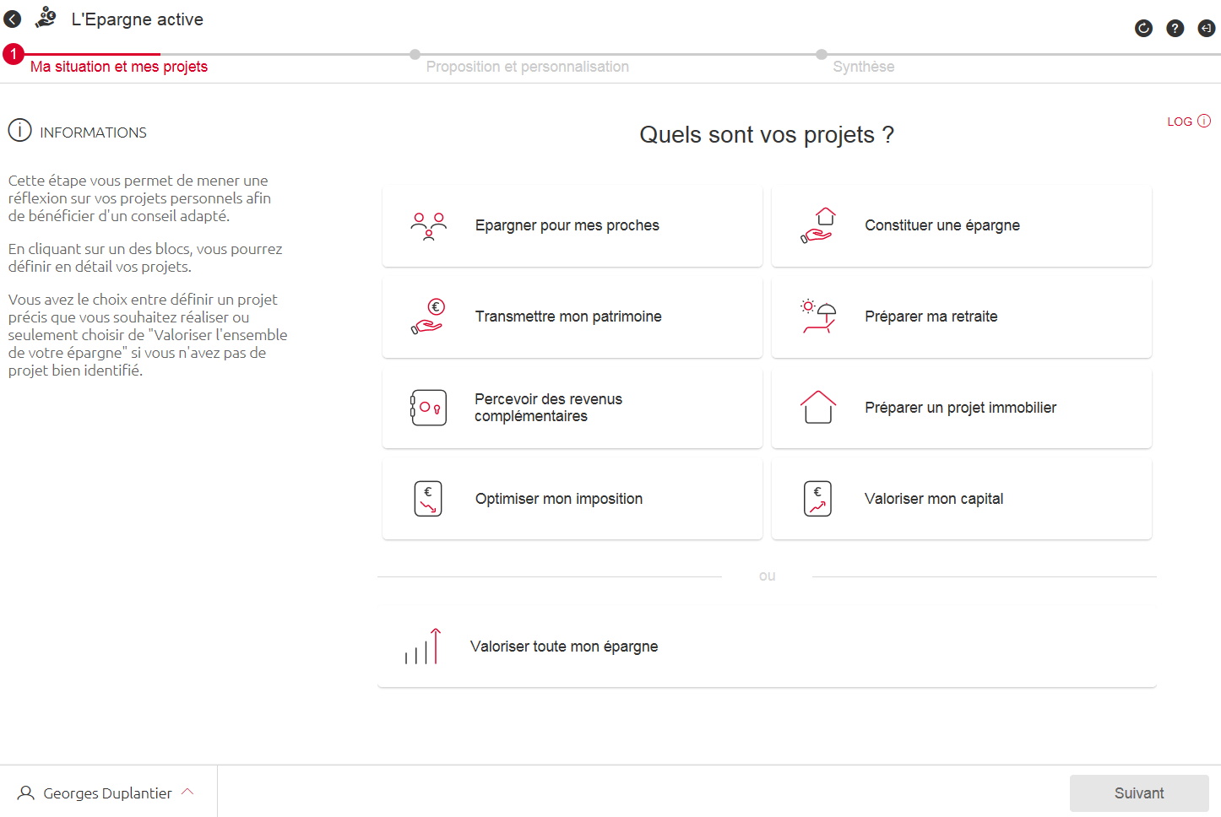
Définition des projets
A la place de l’ancien projet « Valoriser mon capital », apparaît à présent un nouveau projet « Valoriser un versement et/ ou un abonnement »
Valoriser un versement et/ ou un abonnement

Slide 4
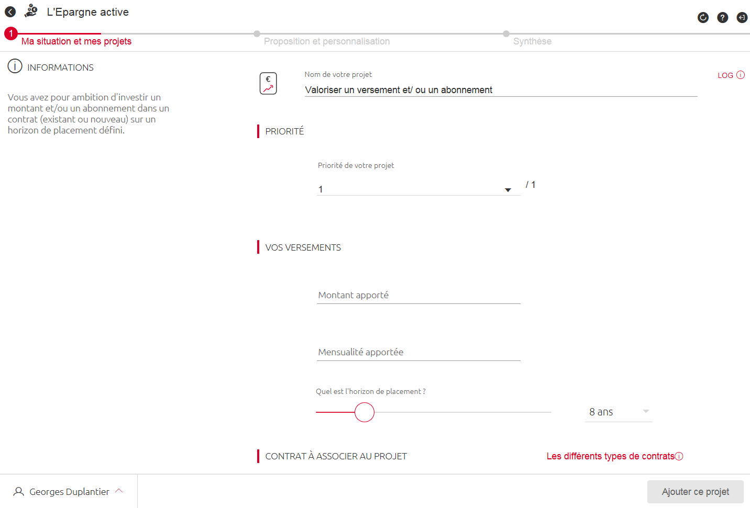
Définition d’un projet « valoriser un versement et/ ou un abonnement »
Comme vous pouvez le voir, il ne s’agit plus ici de définir un montant cible mais de définir un montant apporté et/ou une mensualité apportée.
Ce nouveau projet permet donc à présent à un client de faire un versement complémentaire et /ou programmé d’un montant précis sur l’enveloppe de son choix.

Slide 5
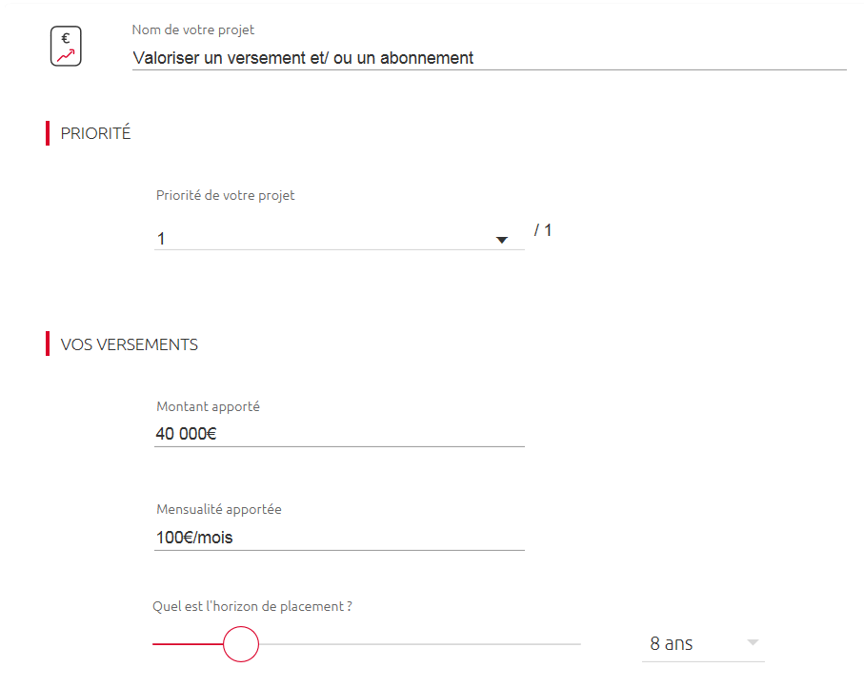
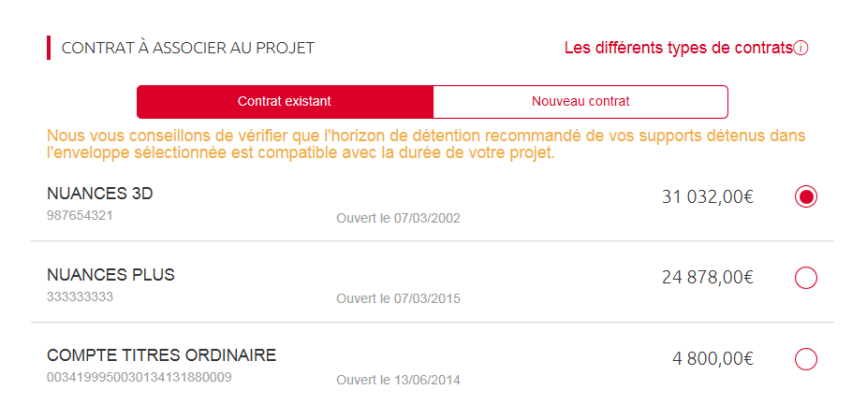
Définition des caractéristiques du projet
Dans cet exemple, le client souhaite apporter 40 k€ et faire des versements programmés mensuels de 100 € sur son contrat Nuances 3D.

Slide 6
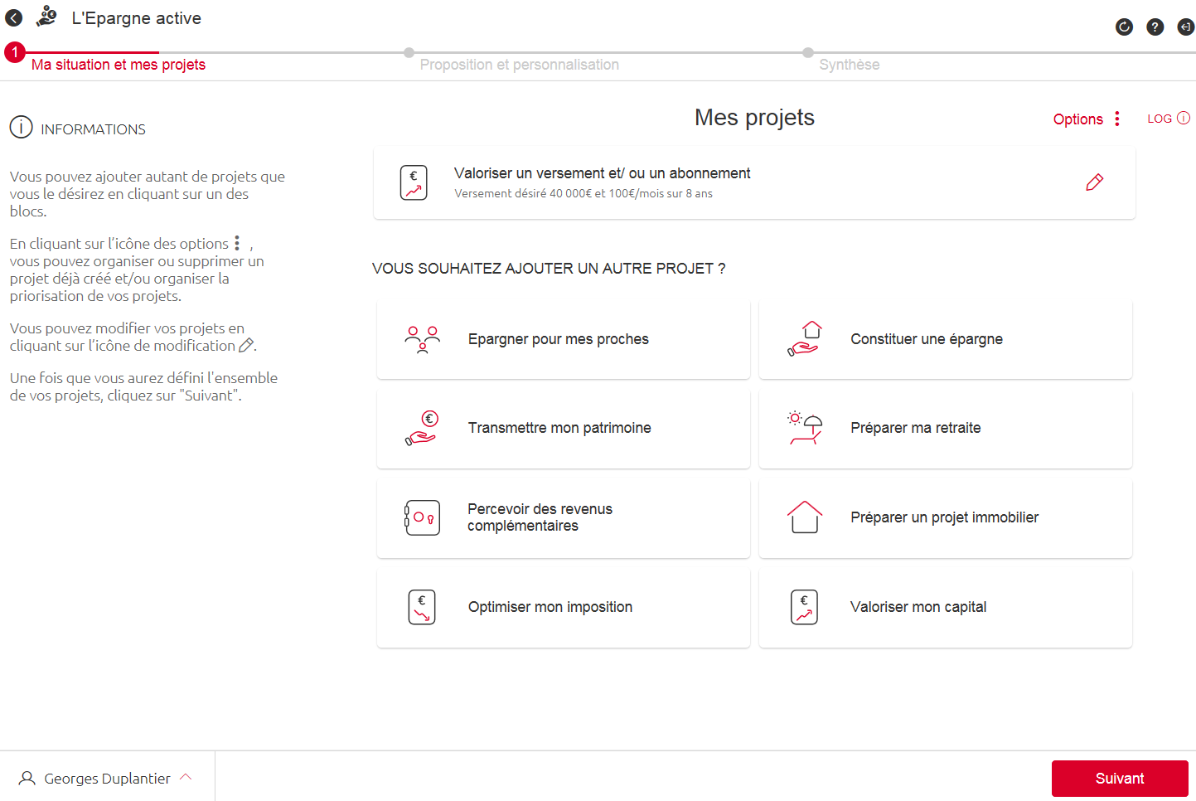

Définition des caractéristiques du projet
Le projet a bien été crée avec la mention « versement désiré 40 000 € et 100 €/ mois sur 8 ans », qui s’affiche sous le nom du projet
Valoriser un versement et/ ou un abonnement
On raisonne
dans ce projet en montant apporté et non plus en montant cible.

Slide 7
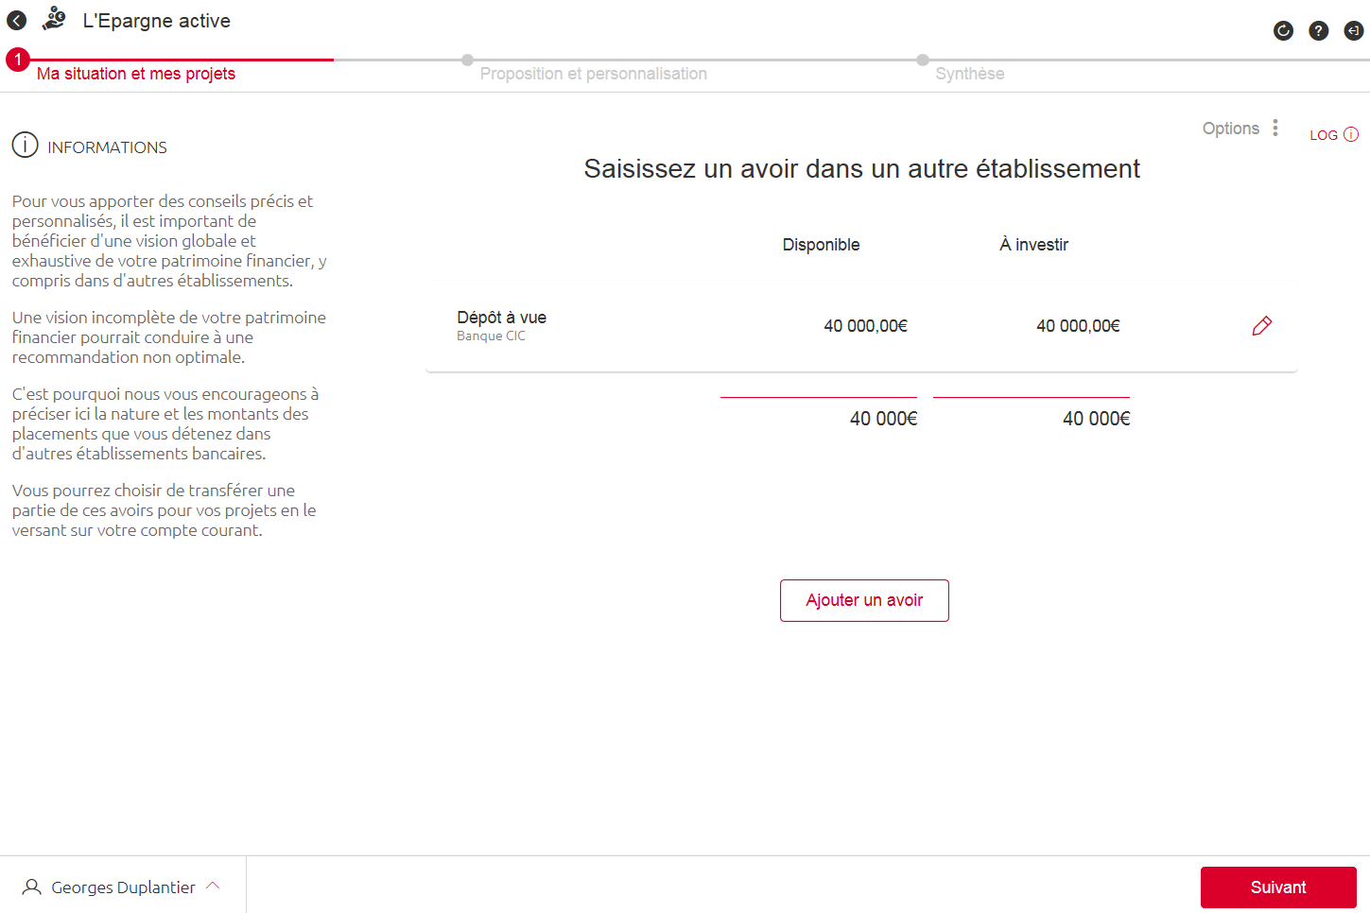
Apport de 40 k€ d’avoirs externes
Le client a indiqué souhaité apporter 40 k€ sur son contrat d’assurance-vie Nuances 3D.
Il doit donc avoir 40 k€ de liquidités disponibles à investir sur son contrat.
Ces liquidités peuvent provenir de son épargne bancaire détenue au sein de la Caisse et/ou d’apports externes.
Ici, les 40 k€ proviennent d’un apport externe.

Slide 8
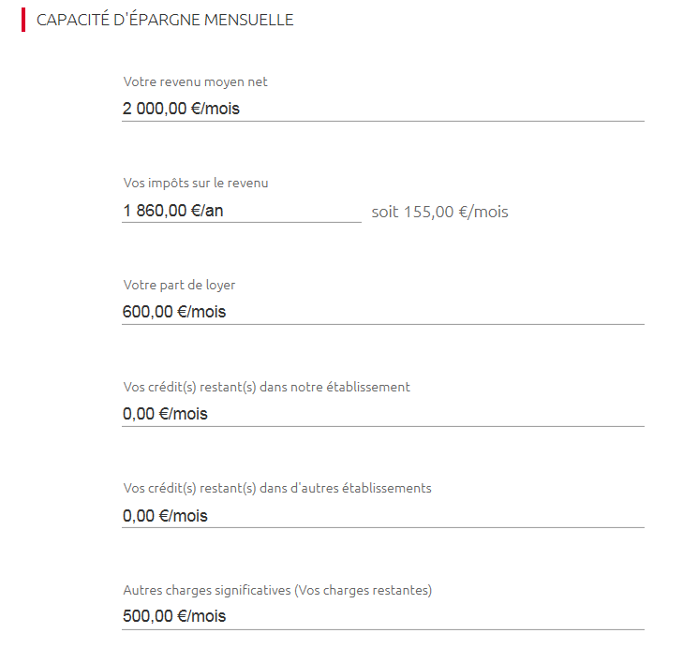
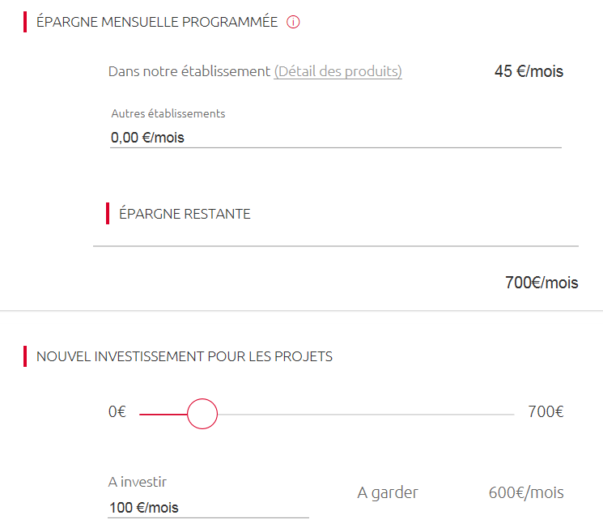
Capacité d’épargne
Le client a indiqué souhaité apporter 100 € par mois sur son contrat d’assurance-vie Nuances 3D.
Il doit donc déclarer un nouvel investissement dans ses projets
de 100 €/ mois
Bien sûr la capacité d’épargne mensuelle du client doit lui permettre d’investir 100 € par mois dans ses projets.

Slide 9
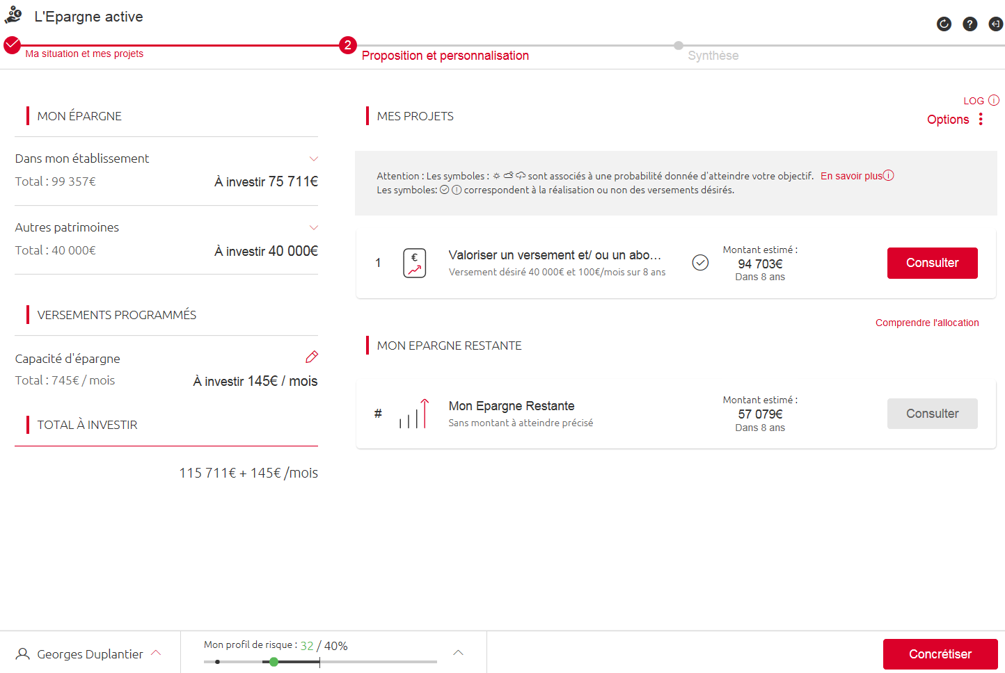
La proposition a été générée
Vous pouvez constatez qu’un nouveau symbole vient remplacer le symbole météo habituel.
En effet, comme il n’y a pas de montant cible pour ce projet, un symbole météo n’a pas lieu d’être.
A la place le symbole cc
s’affiche en face du projet. Ce symbole indique que les versements sont bien réalisés.

Slide 10
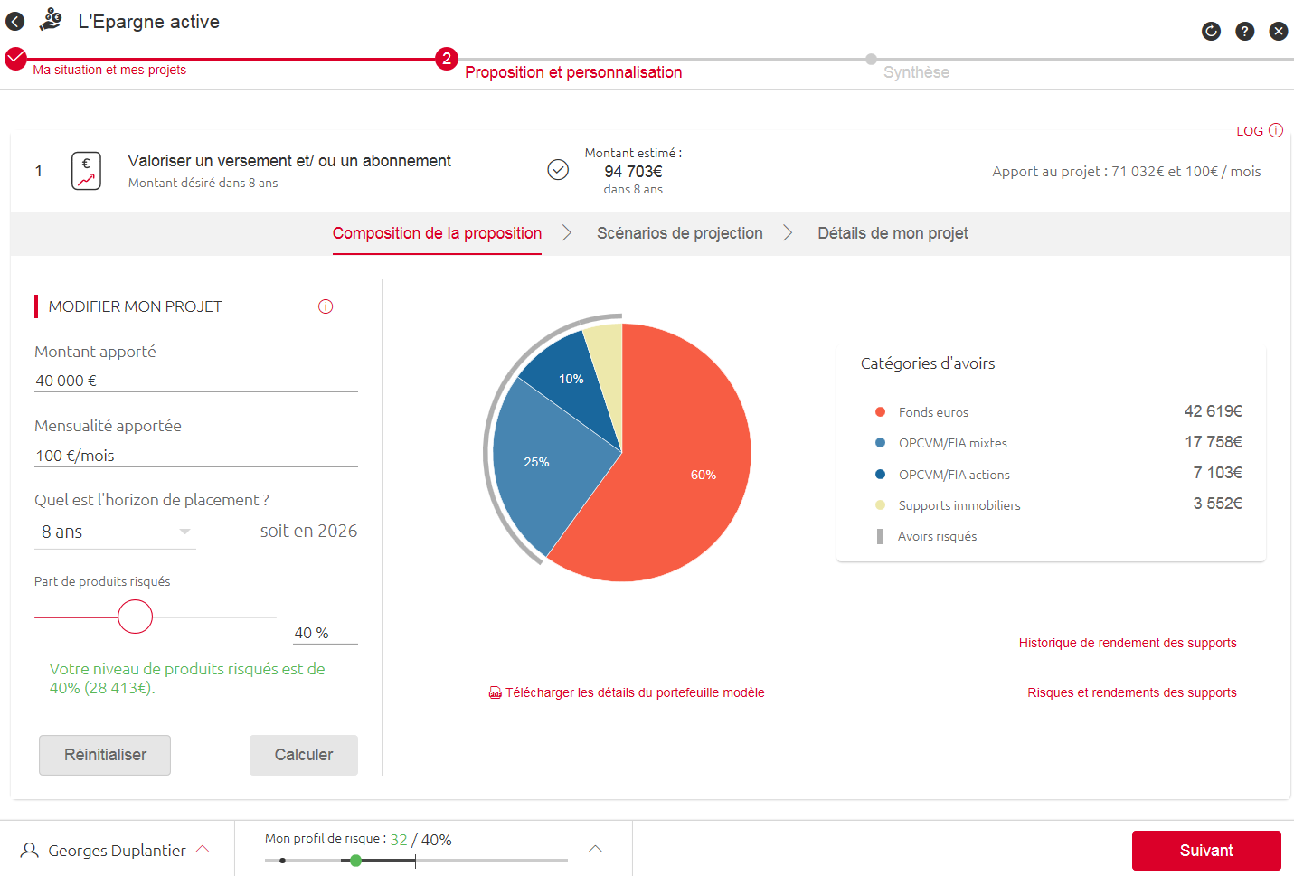
Consultation du projet
Comme d’habitude vous devez consulter avec le client la proposition faite pour le projet du client.
Vous pouvez constater que l’écran de gauche a subi des modifications : il est possible ici non pas de modifié le montant cible, mais de modifier le montant apporté et/ ou la mensualité apportée.
Il reste toujours possible, comme auparavant, de modifier l’horizon de placement et la part de produits risqués.

Slide 11
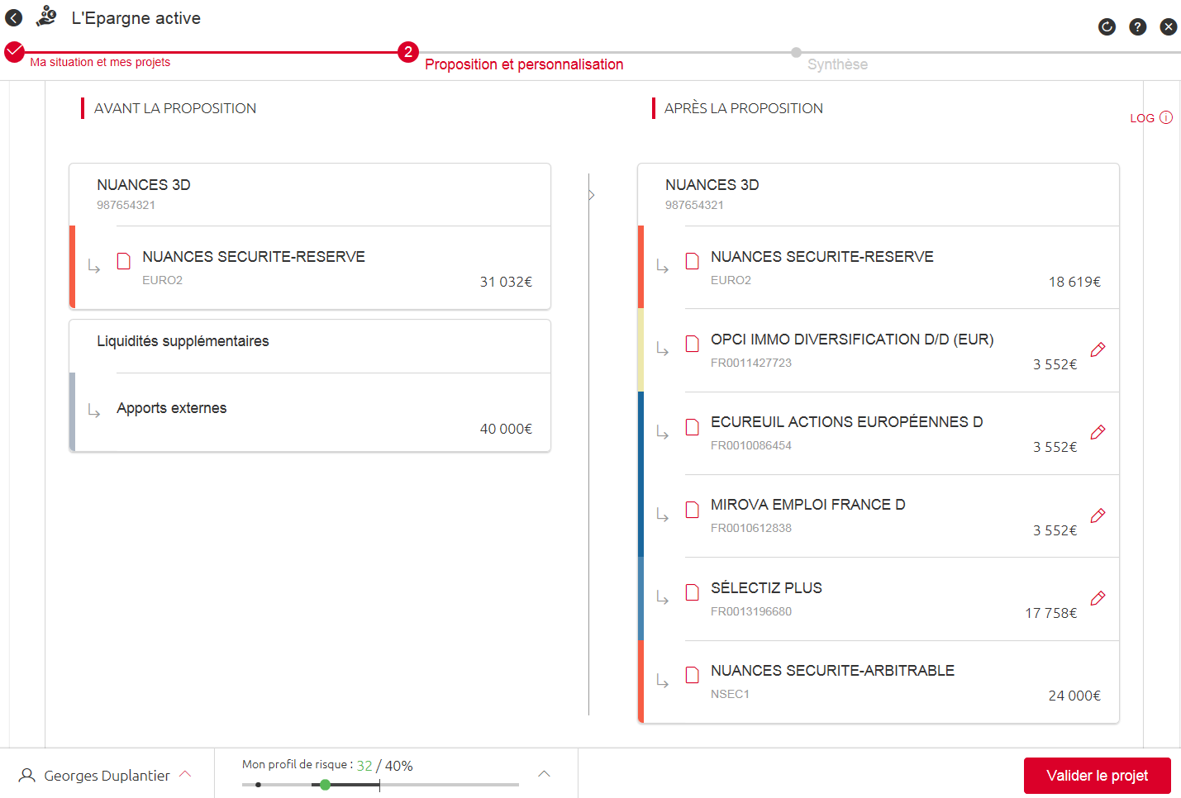
Consultation du projet
Lors de la consultation du détail du projet, vous voyez que les
40 k€ de liquidités ont bien été investies sur le contrat Nuances 3D, comme souhaité par le client.

Slide 12
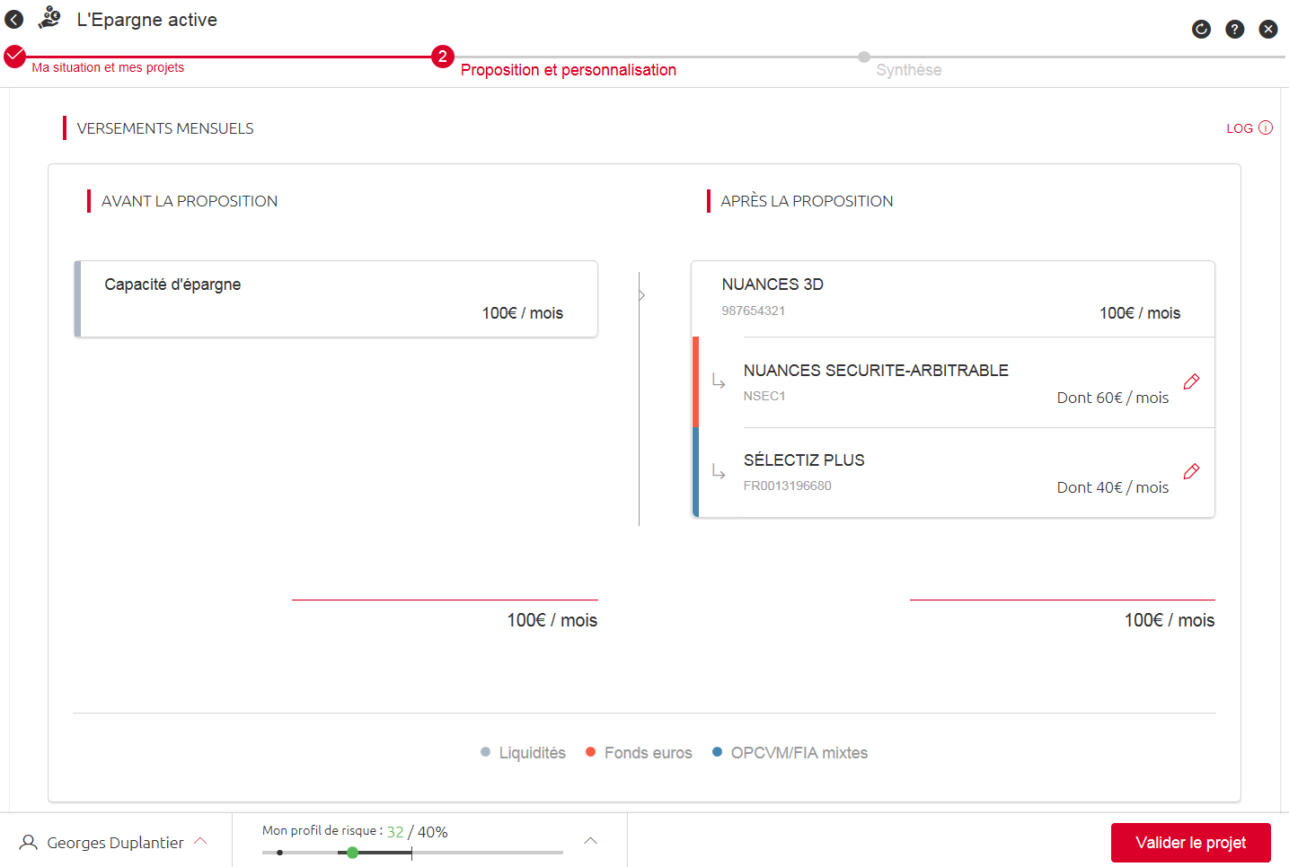
Consultation du projet
De même, lors de la consultation du détail du projet, vous voyez que les
versements programmés mensuels de 100 € ont bien été investies sur le contrat Nuances 3D, comme souhaité par le client.

Slide 13
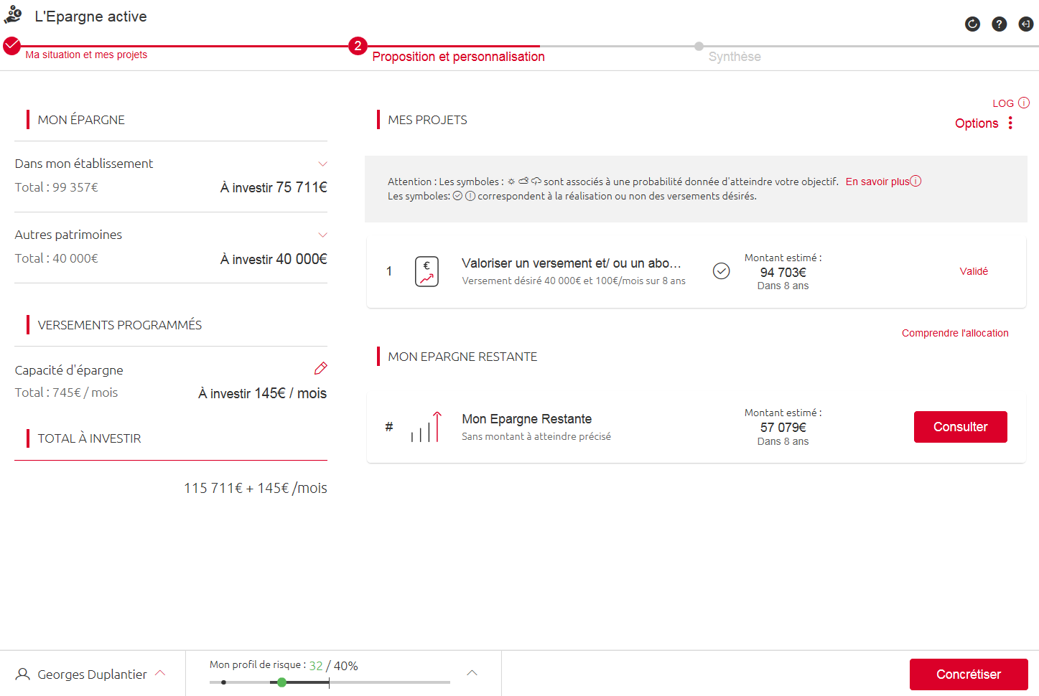
Validation du projet
Le projet est à présent validé.
Vous pouvez poursuivre le parcours.

